Slide 1
UNA WEB APPLICATION PER LA GESTIONE DEI RAPPORTI D’INTERVENTO
Candidato:
Luca Bonetti
Relatore:
Chiar.mo Prof. Giacomo Cabri

Slide 2
Contesto e obiettivi
Web application per INFOLOG SpA
Unificazione della gestione dei rapporti d’intervento
Integrazione coi sistemi aziendali esistenti
Progettazione e realizzazione

Slide 3
Architettura e tecnologie
REpresentational State Transfer
Angular
Spring Boot
PostgreSQL

Slide 4
Requisiti
Autenticazione LDAP
Rapporti d’intervento
CRUD
Inserimento dettagli ore
Inserimento firme
Esportazioni: PDF, email, Unitegy
Gestione task Jira e Worklog per dipendenti Logistics

Slide 5
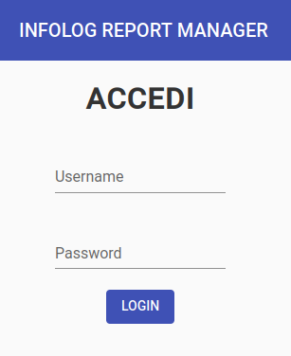


Utenti
Microsoft Active Directory LDAP

Slide 6
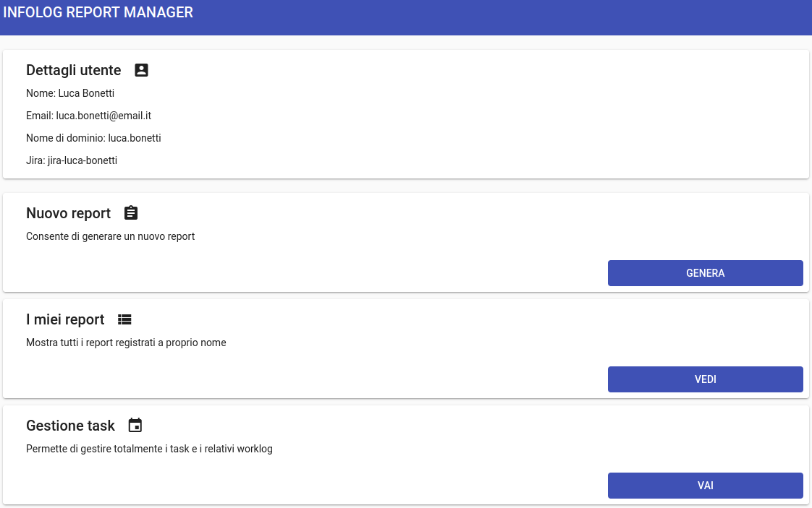
Dashboard

Slide 7
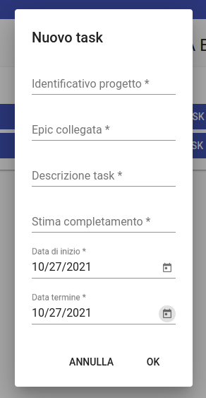
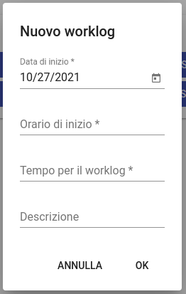
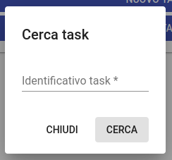
Gestione task Jira

Slide 8
Creazione rapporti d’intervento
Specifiche report
Dettagli report
Firme
Extra
1
3
5
7
2
4
6
Cliente e data
Note
Salvataggio

Slide 9
Sviluppi futuri
Rimozione parametri “hard-coded” da query e URL
Miglioramento gestione firme
Miglioramenti di usabilità per gli utenti
Utilizzo di test automatici lato frontend e backend
Utilizzo di DTO

Slide 10
Futuro deploy
Backend con Docker
Frontend su hosting web
App tramite Apache Cordova/Ionic Capacitor

Slide 11
Grazie per l’attenzione

